Slide 1

本文衍生自維基百科
程式人
《十分鐘系列》
古希臘哲學家的悲慘結局
陳鍾誠
2016年5月30日

Slide 2
小時候
老師總是會講一堆偉人的故事給我們聽！

Slide 3
但是不知道為甚麼
老師總是遺漏了一些事情！

Slide 4
到底
老師們是不知道這些事情
還是他們刻意遺漏

Slide 5
關於這點
我就不太曉得了！

Slide 6
今天
就讓我來補充一下

Slide 7
這些老師們
不小心或刻意遺忘的故事好了

Slide 8
由於這些故事太多

Slide 9
所以讓我們暫時聚焦在
古希臘哲學家的身上好了！

Slide 10
西方的科學起源
通常都會追溯到兩千多年前的希臘時代

Slide 11
不管是
物理、化學、醫學、生物學、還是數學
通常都會和希臘三哲人有關

Slide 12
這希臘三哲人
感覺上根本不像人

Slide 13
比較像是神

Slide 14
哪有那麼多東西
通通都起源自這三個人！

Slide 15
難道其他人都是智障嗎？

Slide 16
不過
你知道希臘三哲人

Slide 17
也就是
蘇格拉底
柏拉圖
亞里斯多德

Slide 18
他們是怎麼死的嗎？

Slide 19
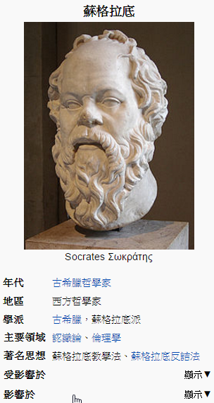
首先來看看老大
也就是蘇格拉底
希臘文：Σωκράτης
拉丁文：Socrates
西元前470年－前399年

Slide 20
蘇格拉底的一生
開始於伯里克利統治的雅典黃金時期
結束於雅典的衰落時期
由於老婆太兇，所以她每天都到市政廣場和人家討論各種學問。

Slide 21
蘇格拉底最厲害的是
不管你主張甚麼
他都可以用問答的方式，讓你導出自相矛盾的結果
於是你只好承認自己的主張是錯的。

Slide 22
所以、後來柏拉圖
在對話錄裡紀錄蘇格拉底的對話
最後對手都會感到非常困惑

Slide 23
後來、當希臘的雅典
因《伯羅奔尼撒戰爭》失敗，
政治人物試圖卸責的時候
他們開始把責任歸咎於蘇格拉底

Slide 24
在《伯羅奔尼撒》戰敗之後
海軍的將領被起訴，蘇格拉底擔任主審官，儘管遭遇強大的民意壓力，他仍堅持依據法令審判，力排眾議反對處死海軍將領。
結果是、蘇格拉底被換掉了，主審官換人做！

Slide 25
後來、雅典的政客們說
伯羅奔尼撒戰敗是《戰神雅典娜》對雅典市民不敬神的懲罰！

Slide 26
而蘇格拉底
他的那些思想腐蝕了青年人的心
是導致雅典遭神懲罰的重要原因

Slide 27
蘇格拉底被五百人會議判處死刑
他的學生們已經準備好賄賂監獄守衛讓他逃離雅典，但卻遭他拒絕。因為他認為必須遵守城邦的法律
最後他飲下毒堇汁死亡，死時相當平靜。

Slide 28
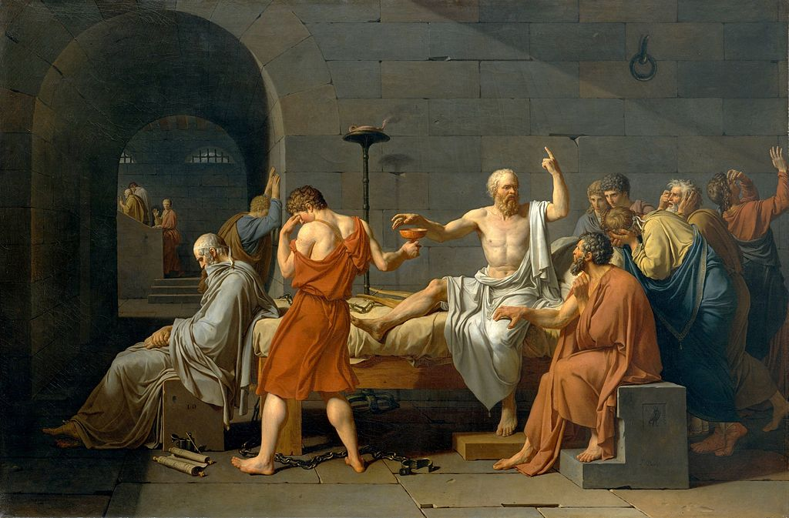
下圖是1787年雅克所繪製的蘇格拉底之死

Slide 29
以上就是
蘇格拉底的故事！

Slide 30
聽完這個故事
對於身在今日台灣的我們來說
可以說是一點都不意外！

Slide 31
因為我們完全可以體會
無恥的政客到底可以有多無恥！

Slide 32
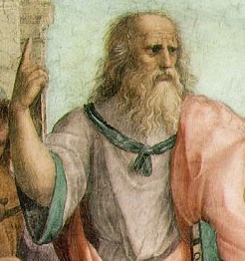
而蘇格拉底的學生
《柏拉圖》雖然沒有那麼悲慘，但是也不惶多讓！

Slide 33
蘇格拉底死後
柏拉圖對當時的政治徹底絕望，於是開始遊遍義大利半島、西西里島、埃及、昔蘭尼加等地以尋求知識。

Slide 34
在《西西里島》的時候
柏拉圖曾經勸說國王改革政治
結果國王大怒，《柏拉圖》被賣為奴隸。

Slide 35
柏拉圖四十歲時回到了雅典
並在城外西北角創立了柏拉圖學院，這是西方文明最早的有完整組織的高等學府之一，可以說是大學的前身。

Slide 36
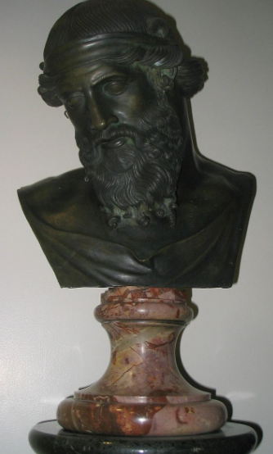
柏拉圖的著名學生
也就是發明三段式論的那個《亞里斯多德》。
後來也是悲劇收場，而且同樣和政治有關！

Slide 37
亞里斯多德曾經擔任
馬其頓《亞歷山大大帝》的老師，結果在西元323年大帝去世之後，雅典人乘機起來反抗馬其頓的統治。
雅典人再次控告《亞里斯多德》褻瀆神明，結果他逃離雅典，但是第二年就死了。

Slide 38
然後、那個據說從浴缸裡跳起來
想到如何分辨真假皇冠的阿基米德。
同樣也是下場悲慘！

Slide 39
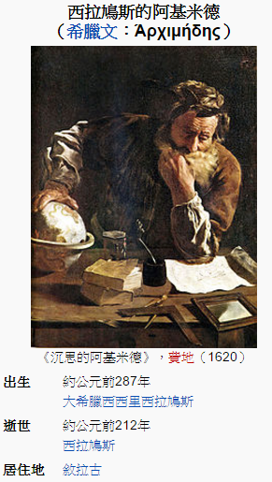
西元前214年
羅馬人發動了對《敘拉古》的戰爭。
《阿基米德》用自己全部的智慧來對抗羅馬人。

Slide 40
在反抗羅馬人的戰爭中
阿基米德發明了《投石機》還有《聚光鏡》，用科學來打羅馬人！

Slide 41
羅馬人被打得膽戰心驚
於是稱《阿基米德》為
《幾何妖怪》！

Slide 42
就這樣
阿基米德在《敘拉古國》撐了三年！
最後糧食耗盡，而且還有奸細出賣，羅馬人終於攻入城內。

Slide 43
當羅馬士兵闖入阿基米德家時
他正在專心研究地上沙盤的一個幾何問題！

Slide 44
他對羅馬士兵大叫
滾開、別踩壞了我的圓！

Slide 45
羅馬士兵大怒
一刀砍下了《阿基米德》的頭！

Slide 46
但是後來
羅馬統帥因為尊重阿基米德的人品和智慧
所以為他修了一座墓園，並按照他的遺願，在墓上雕刻了幾何圖形！

Slide 47
在亞里斯多德時代
所建立起來的《亞歷山大》圖書館，珍藏了七十多萬卷書
後來羅馬的《凱薩》入城後縱火燒了這些書！

Slide 48
希臘文明
因此而付之一炬！

Slide 49
還好
身在阿拉伯的穆斯林們
在穆罕默德創建了《伊斯蘭國》之後，保留了很多希臘時代的典籍。

Slide 50
這些典籍
在文藝復興時期，又從阿拉伯人手上，傳回到歐洲，讓希臘文明得以成為歐洲文藝復興的重要基礎！

Slide 51
這些、就是我們今天想說的
有關西洋科學，以及科學家們的那些故事！

Slide 52
希望你會喜歡
今天的十分鐘系列！

Slide 53
我們下次見！

Slide 54
Bye bye !

